Slide 1
Rust介绍
介绍人：王博琛

Slide 2
目录
基本介绍
可靠性
1
2
3
无畏并发
4
优势与劣势总结
2.1
所有权
2.2
生命周期
2.3
智能指针

Slide 3
基本介绍

Slide 4
产生背景
Rust 语言由 Mozilla 公司开发，Rust 1.0 是第一个稳定版本，于 2015年5月15日发布。
创建这个新语言的目的是为了解决一个顽疾：软件的演进速度大大低于硬件的演进，软件在语言级别上无法真正利用多核计算带来的性能提升。
Rust强调安全，内存布局控制和并发。

Slide 5
特点
高性能 - Rust 速度惊人且内存利用率极高。能够胜任对性能要求特别高的服务，可以在嵌入式设备上运行，还能轻松和其他语言集成。
可靠性 - Rust 丰富的类型系统和所有权模型保证了内存安全和线程安全，在编译期就能够消除各种各样的错误。
生产力 - Rust 拥有出色的文档、友好的编译器和清晰的错误提示信息， 还集成了一流的工具 —— 包管理器和构建工具， 智能地自动补全和类型检验的多编辑器支持， 以及自动格式化代码等等。

Slide 6
生产力
Rust拥有出色的文档、友好的编译器和清晰的错误提示信息，并集成了现代化的开发工具。
Rustup——管理 Rust 版本和相关工具的命令行工具
Cargo——内置的依赖管理器和构建工具，它能轻松增加、编译和管理依赖，并使其在 Rust 生态系统中保持一致。且使用 Cargo 的一个额外的优点是，不管使用什么操作系统，其命令都是一样的。
cargo new project
cargo build
cargo run
cargo check
Rustfmt——自动排版，确保开发者遵循一致的代码风格。
Rust Language Server 为集成开发环境（IDE）提供了强大的代码补全和内联错误信息功能。

Slide 7
可靠性

Slide 8
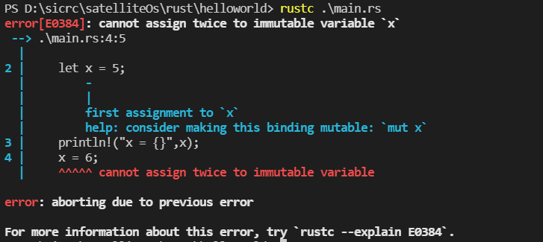
可靠性
底层代码中容易出现种种隐晦的 bug，在 Rust 中，编译器充当了守门员的角色，它拒绝编译存在这些难以捕获的 bug 的代码，包括并发 bug。通过与编译器合作，团队将更多的时间聚焦在程序逻辑上，而不是追踪 bug。
1、变量
变量声明（默认不可变）
let x = 5;
let mut x = 5;
变量遮蔽
let x = 5;
let x = x+1;
2、内存安全

Slide 9
所有权
所有权规则
Rust 中的每一个值都有一个被称为其 所有者（owner）的变量。
值在任一时刻有且只有一个所有者。
当所有者（变量）离开作用域，这个值将被丢弃。
Notes:
跟踪哪部分代码正在使用堆上的哪些数据，最大限度的减少堆上的重复数据的数量，以及清理堆上不再使用的数据确保不会耗尽空间，这些问题正是所有权系统要处理的。

Slide 10
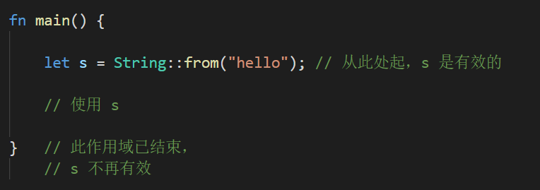
内存与分配
一般数据类型（栈）、String类型（堆）
Rust不需要开发者显式地通过malloc/new或free/delete 之类的函数去分配和回收堆内存

Slide 11
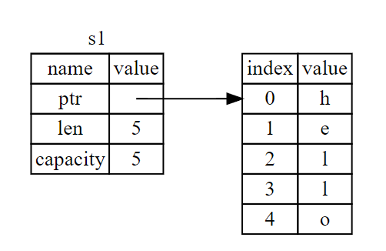
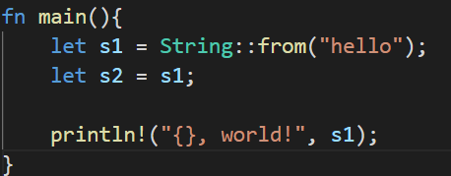

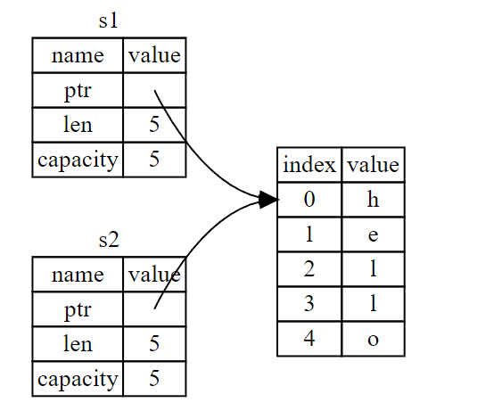
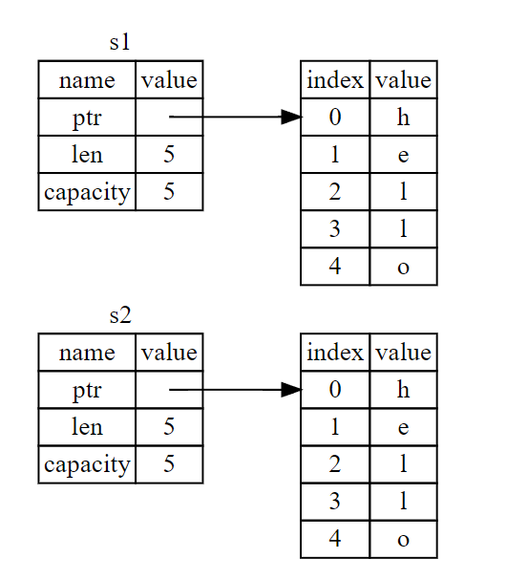
移动（move）（1）
Notes:
二次释放，可能会导致潜在的安全漏洞。

Slide 12
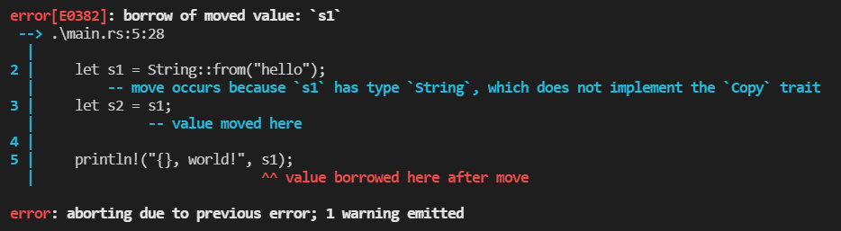
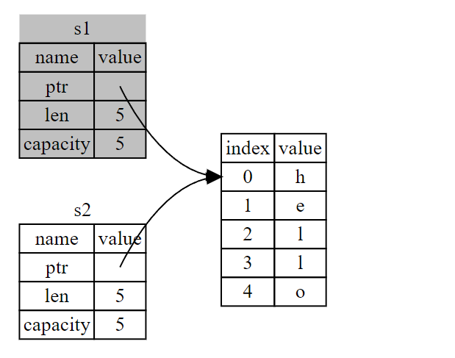
移动（move）（2）

Slide 13
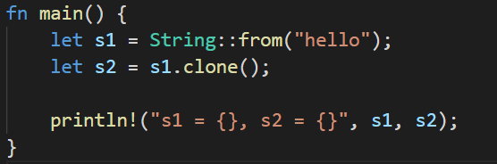
克隆（clone）

Slide 14
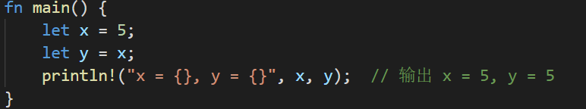
只在栈上的数据：拷贝（copy）
可以Copy的类型
所有整数类型，比如u32.
布尔类型bool.
所有浮点数类型，比如f64.
字符类型，char.
元组，当且仅当其包含的类型也都是可copy的，比如（i32，i32）而不是（i32，String）

Slide 15
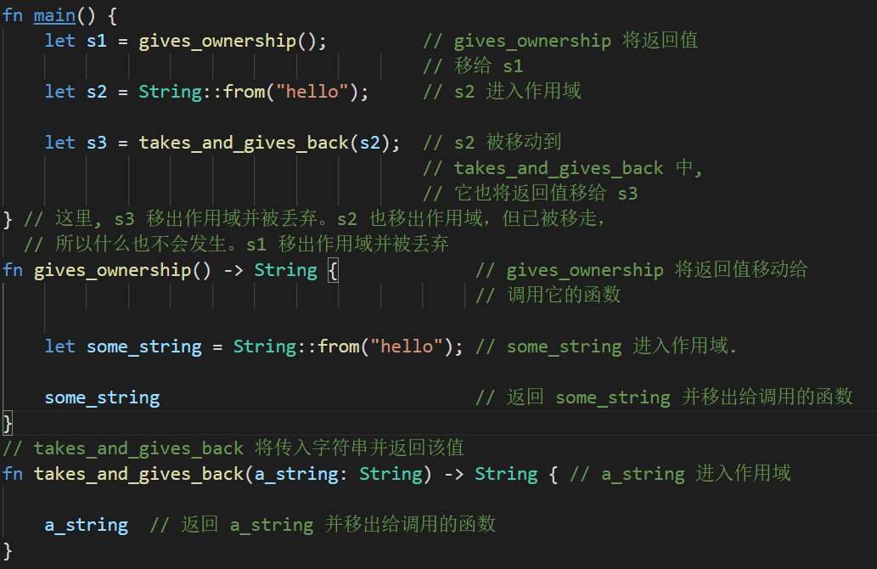
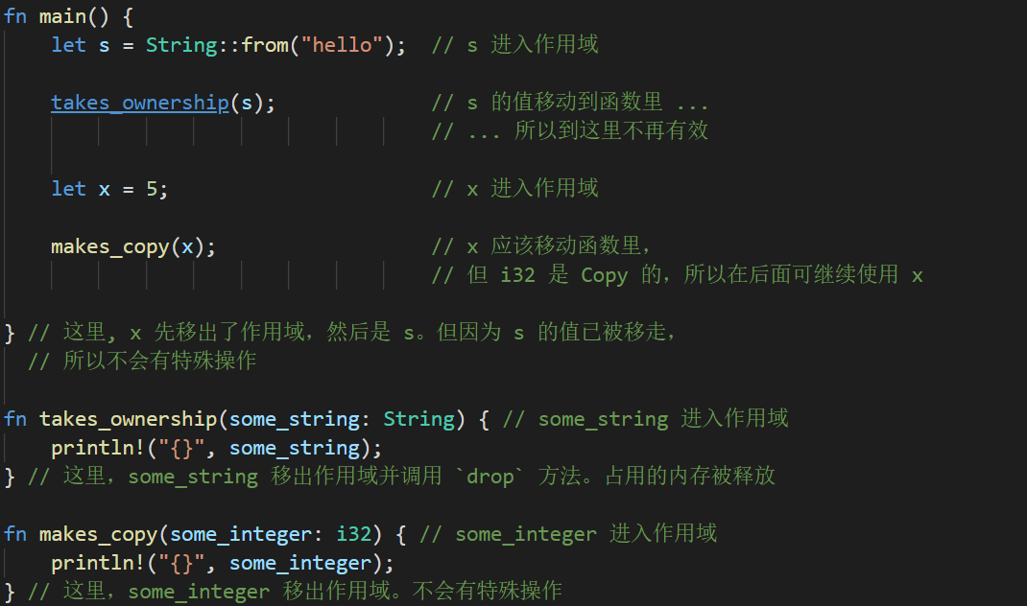
所有权与函数

Slide 16
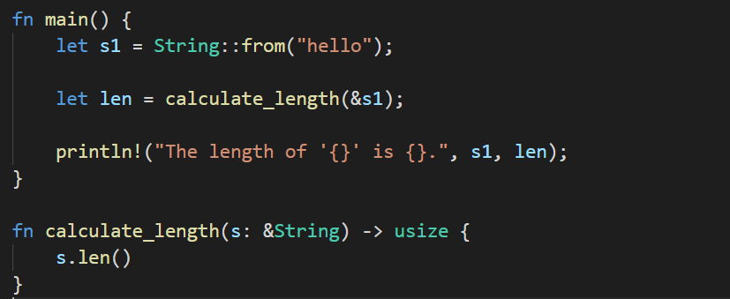
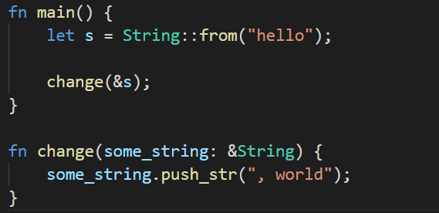
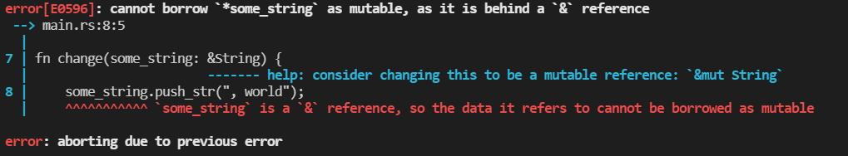
引用

Slide 17
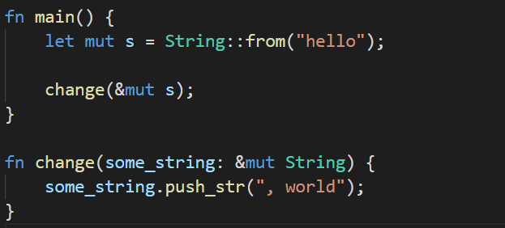
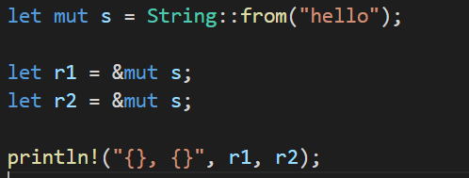
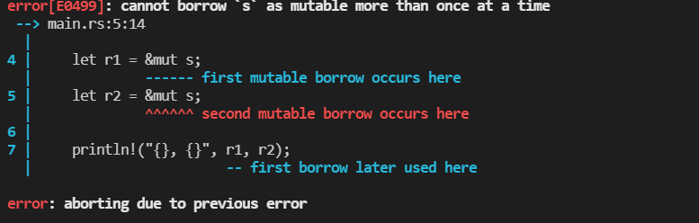
可变引用
避免数据竞争！

Slide 18
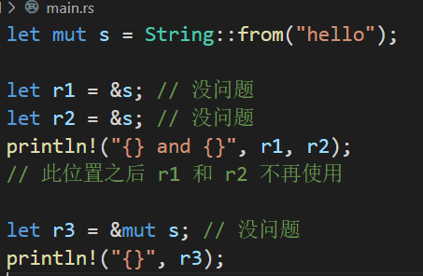
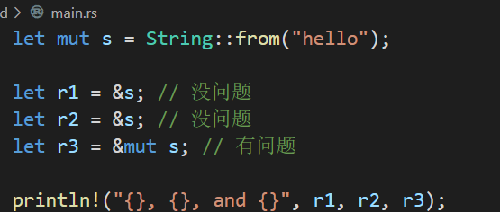
数据竞争
可由这三个行为造成：
两个或更多指针同时访问同一数据。
至少有一个指针被用来写入数据。
没有同步数据访问的机制。

Slide 19
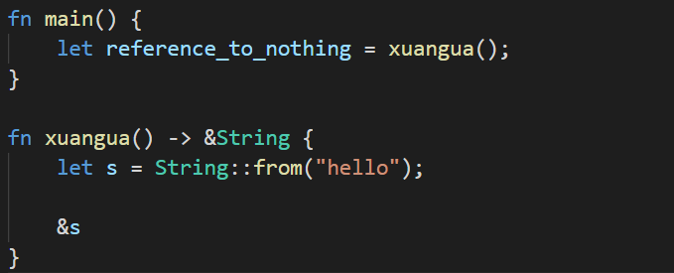
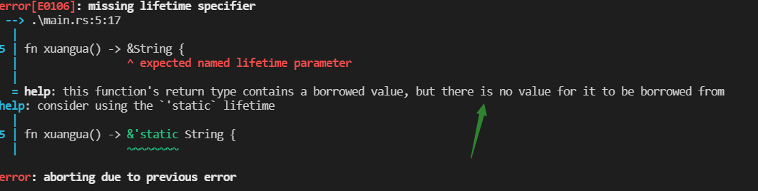
悬挂指针
在具有指针的语言中，很容易通过释放内存时还保留指向它的指针而错误地生成一个 悬挂指针（dangling pointer）。
相比之下，在 Rust 中编译器确保引用永远也不会变成悬垂状态：当你拥有一些数据的引用，编译器确保数据不会在其引用之前离开作用域。

Slide 20
生命周期
可以理解为：有效的作用域
引用不应该活得比所引对象长
主要目标：避免悬空指针
借用检查器

Slide 21
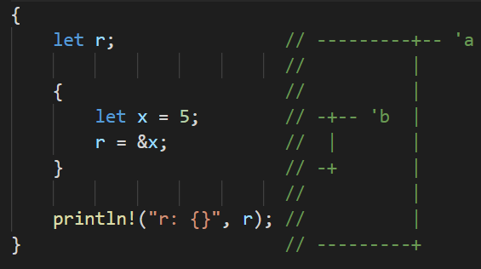
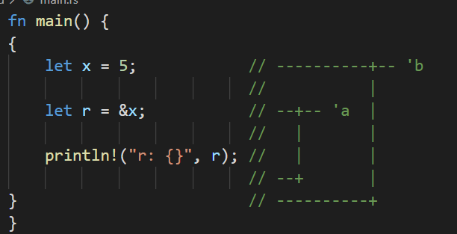
生命周期（1）

Slide 22

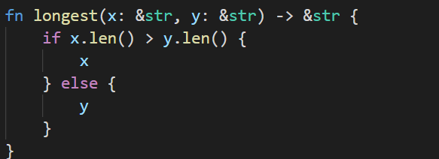
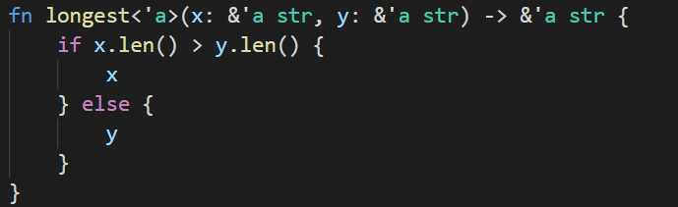
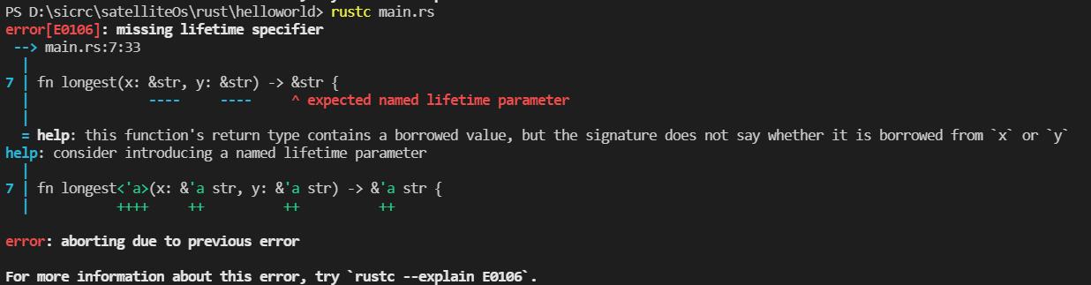
生命周期（2）

Slide 23
智能指针（1）
是一类数据结构，表现类似指针，但是也拥有额外的元数据和功能。
普通引用和智能指针的一个额外的区别是引用是一类只借用数据的指针；相反，在大部分情况下，智能指针 拥有 他们指向的数据。
Deref trait和 Drop trait

Slide 24
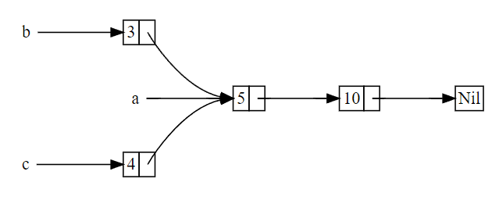
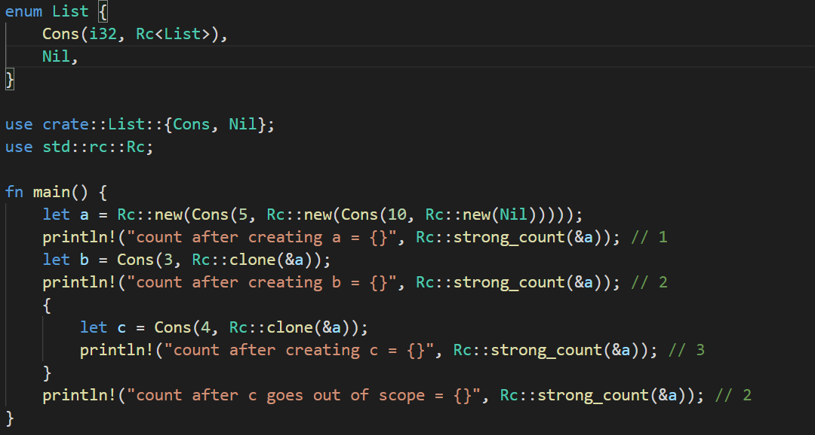
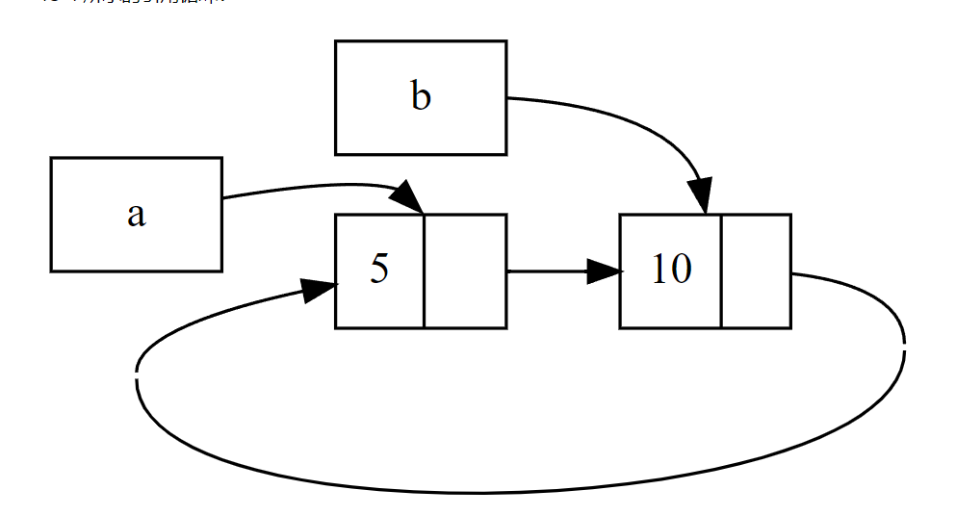
智能指针（2）
1、RC<T> 计数智能指针
（reference counting）
允许一个值有多个所有者
2、RefCell<T>
与Rc<T>结合来处理不可变性的限制
3、Weak<T>
解决引用循环造成的内存泄漏

Slide 25
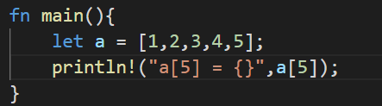
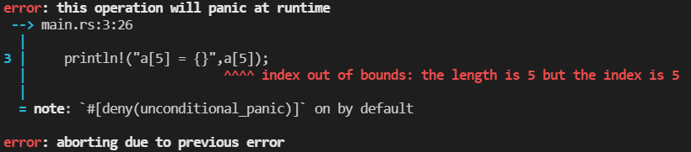
Rust如何解决内存安全问题
使用未定义内存
Rust中的变量必须初始化以后才可以使用，否则无法通过编译。
空指针
Rust不允许开发者创建空指针。
悬挂指针
Rust通过所有权、生命周期来解决。
缓冲区溢出
Rust在编译期就能检查出数组越界的问题。
非法释放未分配的指针或已经释放过的指针
Rust不会出现未分配指针，所以不存在非法释放未分配指针的情况。
Rust所有权机制保证析构函数只会调用一次，所以不会出现释放已经释放过的指针的情况。

Slide 26
无畏并发

Slide 27
无畏并发
安全且高效的处理并发编程是 Rust 的另一个主要目标。
所有权和类型系统是一系列解决内存安全和并发问题的强有力的工具。
实现并发
线程
消息传递
共享状态
可扩展的并发：Sync、Send trait

Slide 28
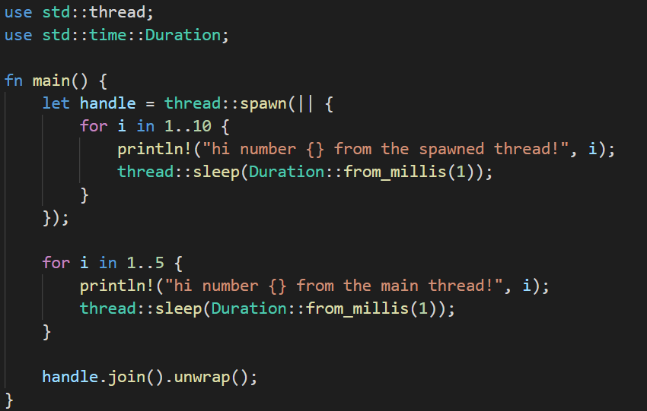
线程（1）
线程与闭包
闭包是可以保存进变量或作为参数传递给其他函数的匿名函数。
为了创建一个新线程，需要调用 thread::spawn 函数并传递一个闭包
join等待所有线程结束。

Slide 29
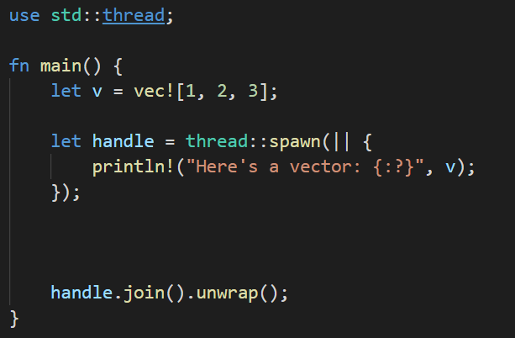

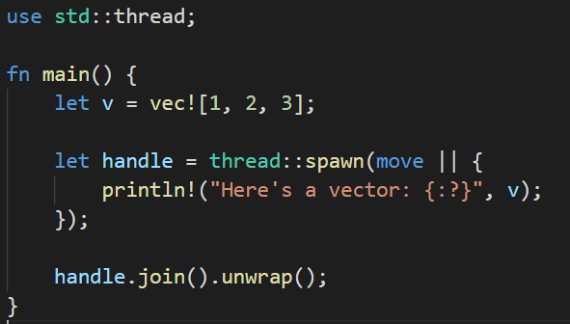
线程（2）
在一个线程中使用主线程创建的vector？
线程与move闭包

Slide 30
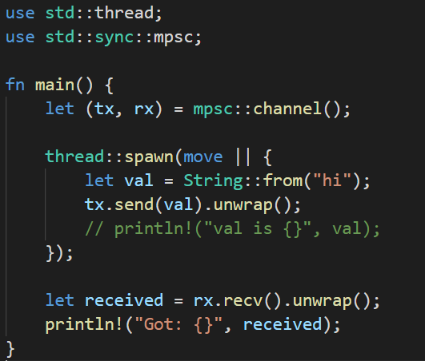
消息传递
日益流行的确保安全并发的方式
Rust中实现消息传递的主要工具是 通道（channel）
发送者和接收者
通道与所有权

Slide 31
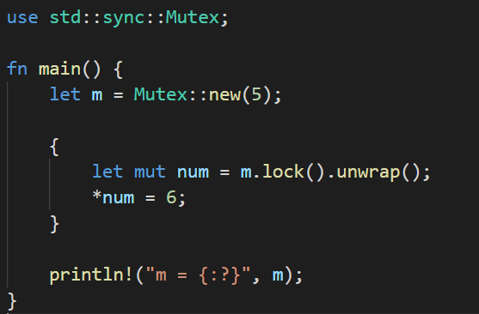
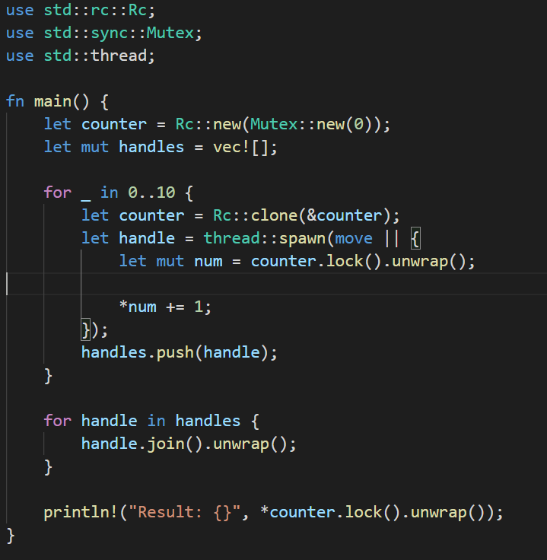
共享状态
互斥器 Mutex<T>
锁 lock
实际上是智能指针
在多线程中共享Mutex<T>
Rc<T>？
Arc<T>！
原子引用计数（atomically reference counted））

Slide 32
可扩展的并发：Send与Sync trait
Send 标记trait 表明类型的所有权可以在线程间传递。
几乎所有的 Rust 类型都是Send 的，不过有一些例外：Rc<T>。
Sync 标记trait 允许多个线程中共享值的引用。

Slide 33
优势与劣势 总结

Slide 34
优势
高性能 - Rust 速度惊人且内存利用率极高。能够胜任对性能要求特别高的服务，可以在嵌入式设备上运行，还能轻松和其他语言集成。
可靠性 - Rust 丰富的类型系统和所有权模型保证了内存安全和线程安全，在编译期就能够消除各种各样的错误。
生产力 - Rust 拥有出色的文档、友好的编译器和清晰的错误提示信息， 还集成了一流的工具 —— 包管理器和构建工具， 智能地自动补全和类型检验的多编辑器支持， 以及自动格式化代码等等。

Slide 35
劣势
语言特性复杂，对新手不那么友好
稳定性不够，语言的进化较激进

Slide 36
感谢您的聆听与观看

